Slide 1
Особенности проведения ОГЭ по иностранным языкам
Музычко Ксения Владимировна
главный специалист
отдела организационного сопровождения ГИА
ГКУ «Центр оценки и мониторинга качества образования»

Slide 2
ОГЭ по иностранным языкам включает
Аудирование
Чтение
Грамматика и лексика
Письмо
Говорение

Slide 3
Для проведения ОГЭ по иностранным языкам используется 3 типа аудиторий:
Проведения письменной части
Проведения устной части
Подготовки к устной части

Slide 4
Раздел «Аудирование»
В разделе «Аудирование» все задания записаны на аудионоситель.
Аудиозапись прослушиваться дважды после чего объявляется начало экзамена.
Для проведения экзамена необходимо обеспечить наличие оборудования для воспроизведения аудиозаписей (компьютер с CD-приводом, колонки на каждую аудиторию)

Slide 5
Раздел «Говорение»
Для проведения устной части экзамена используется 2 типа аудиторий:
подготовки
проведения
организатор вне аудиторий

Slide 6
Особенности сдачи устной части экзамена
Экзамен участники сдают устно, записывается ответ
Проверяются навыки спонтанной речи
Участник самостоятельно сдает экзамен на компьютере с гарнитурой
Участник устного экзамена
Компьютер с установленным ПО для записи ответов участников
Компьютерная гарнитура: наушники с микрофоном
Notes:
После ответа у участника есть возможность прослушать свою аудиозапись
Подготовка к ответу выполняется в минимальном объёме непосредственно при сдаче экзамена (перед ответом на каждое задание), время подготовки и записи ответа контролируется средствами программного обеспечения;

Slide 7
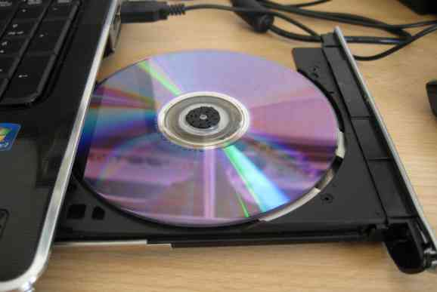
Подготовка к экзамену
Организаторы в аудитории проведения
Конверт с заданиями и бланками
ЭМ
Ответственный организатор в аудитории проведения
Руководитель ППЭ

Slide 8
Аудитория подготовки
В аудитории подготовки участники ожидают приглашения в аудиторию проведения для прохождения устной части.

Slide 9
Организаторы в аудиториях проведения устной части
ИК
ИК
ИК

Slide 10
Завершение экзамена
Принимает у участников бланки и сортирует их
Упаковывает компакт-диски, передает собранные материалы руководителю ППЭ
Организатор
Переименовывает аудиозаписи участников на номер КИМ, проверяет работоспособность технического оборудования и ПО для следующей группы участников
После окончания экзамена сохраняет аудиозаписи ответов на флеш-носитель по аудиториям
Технический специалист

Slide 11
Заполнение бланков участников ГВЭ и ОГЭ
Министерство образования, науки и молодежи Республики Крым
ГКУ «Центр оценки и мониторинга качества образования»
Музычко Ксения Владимировна
главный специалист
отдела организационного сопровождения ГИА
ГКУ «Центр оценки и мониторинга качества образования»

Slide 12
Заполнение
Черной гелевой ручкой!!!
Начиная с первой позиции!!!

Slide 13
Код региона - 82

Slide 14
Название предмета | Код предмета
Русский язык | 51
Математика | 52
Физика | 53
Химия | 54
Информатика и ИКТ | 55
Биология | 56
История | 57
География | 58
Английский язык | 59
Немецкий язык | 60
Французский язык | 61
Обществознание | 62
Литература | 68

Slide 15
ШИФР
номер аудитории
порядковый номер места участника
Пример – 10443В

Slide 16
Внесение сведений об участнике

Slide 18
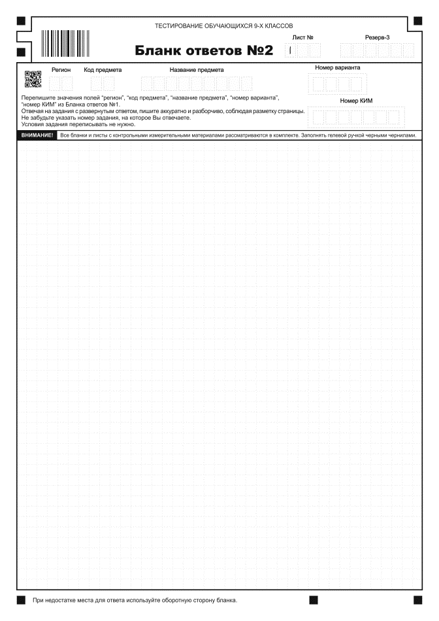
Заполнение бланков участников ОГЭ

